Slide 1




TRƯỜNG TIỂU HỌC HÙNG THẮNG
CHÀO MỪNG QUÝ THẦY CÔ
VỀ DỰ GIỜ THĂM LỚP
Môn Tiếng Việt lớp 3
BÀI 15: NGÀY NHƯ THẾ NÀO LÀ ĐẸP ? (T1,2)
Giáo viên: Vũ Thị Thoan
Lớp: 3C

Slide 2
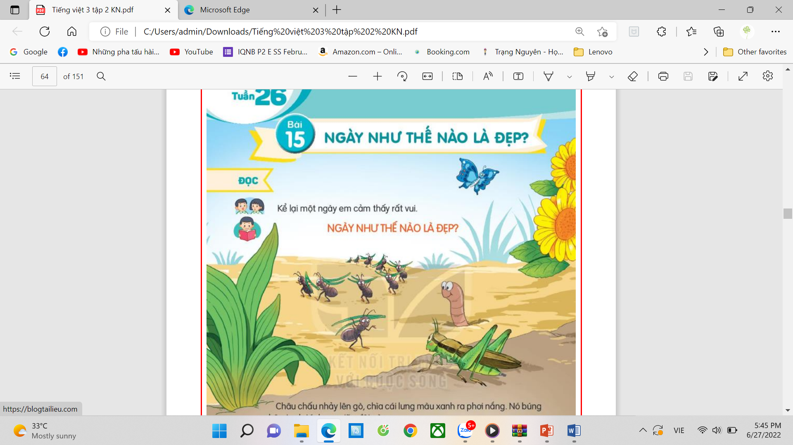

Slide 3
+ Đoạn 1: Từ đầu đến giun đất cãi lại.
+ Đoạn 2: Tiếp theo cho đến sau khi mặt trời lặn nhé.
+ Đoạn 3: Còn lại.

Slide 4
Luyện đọc và tìm hiểu bài.
tanh tách,
cọ giũa,
tỏa nắng,
ngẫm nghĩ
Bác kiến ơi,/ bác hãy nói giúp xem/ hôm nay/ là một ngày tuyệt đẹp hay đáng ghét?//
Giải nghĩa từ:
Gò: khoảng đất nổi cao lên giữa nơi bằng phẳng.
Búng chân: dùng lực của chân để tạo ra âm thanh.
Tanh tách: từ mô phỏng tiếng vật cứng và mảnh bật vào nhau liên tiếp nghe giòn và thanh.
Nắng huy hoàng: nắng rực rỡ và rất đẹp.

Slide 5

NỘI DUNG
Ngày đẹp là ngày mỗi người làm được nhiều việc tốt.

Slide 6
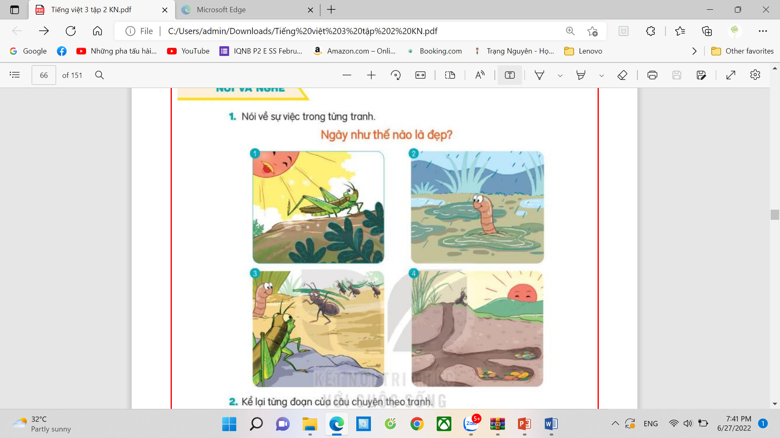
Nói và nghe. NGÀY ĐẸP NHẤT CỦA EM
Bài 1. Nói về sự việc trong từng tranh.

Slide 7
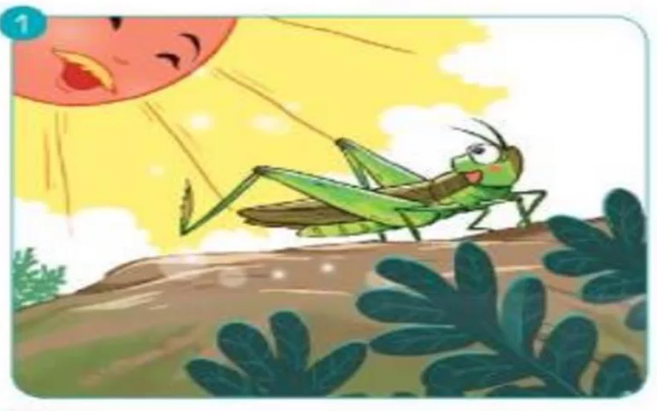
Nói và nghe. NGÀY ĐẸP NHẤT CỦA EM
Nghe kể chuyện

Slide 8
Nói và nghe. NGÀY ĐẸP NHẤT CỦA EM
Bài 2. Kể lại từng đoạn của câu chuyện theo tranh.

Slide 9

XIN CHÂN THÀNH CẢM ƠN
QUÝ THẦY CÔ GIÁO VÀ CÁC EM
Notes:
9

